Slide 1
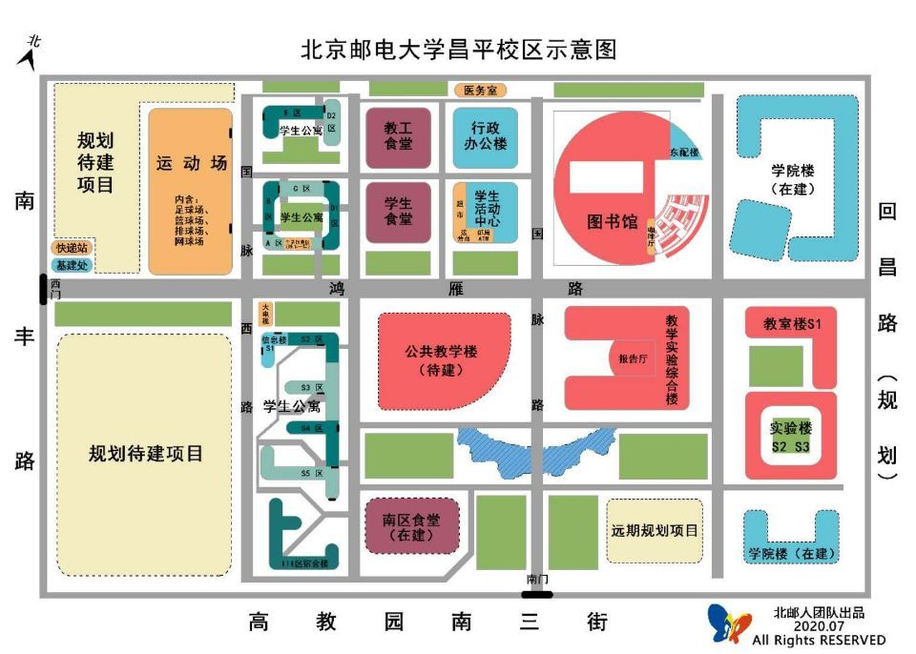

（-15，40）
（-10，20）
（-12，20）
（-12，30）
（-12，40）
（-10，20）
（-10，30）
（-10，40）
（-10，50）
150m
（-5，20）
（-10，50）
（-1，-1）
（-3，20）
（-5，30）
（-5，40）
200m
100m
200m
200m
（0，0）
（0，20）
（0，30）
（0，40）
（0，50）
（-5，30）
（5，50）
（-10，30）
（10，50）
（-15，30）
300m
（-20，30）
（-25，30）
（-30，30）

Slide 2
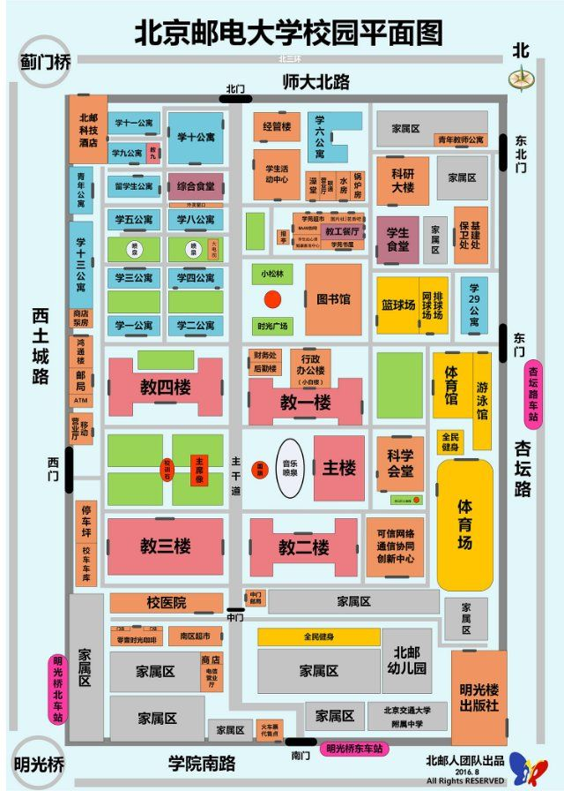



y
45
40
37
35
30
20
15
10
x
4
10
14
20
24
30
34

